Slide 1
Тема: «Развитие связной речи младших дошкольников через знакомство с русскими народными сказками»
Подготовили: воспитатель
Газизова А.А.,
учитель-логопед
Зарипова Н.Н.

Slide 2
Актуальность
Сказки есть в каждом доме. И дети их любят. Но мы считаем, что сказки равно как и многие художественные произведения не в полной мере используются для развития детей. А ведь из них дети черпают множество познаний: первые представления о времени и пространстве, о связи человека с природой, с предметным миром. Сказки позволяют впервые испытать храбрость и стойкость, увидеть добро и зло. Сказка занимает в мире малыша очень важное, очень большое место. Но с развитием телевидения читать детям стали значительно меньше, ведь смотреть зрелище легче и интереснее. И многие родители чаще сажают детей у экрана телевизора чем рядом с собой и книгой - сказкой.

Slide 3
Цель
создать условия для развития связной речи младших дошкольников через знакомство с русскими народными сказками

Slide 4
Задачи
Учить детей эмоционально и активно воспринимать сказку, точно отвечать на вопросы по содержанию.
Развивать диалогическую форму речи. Вовлекать детей в разговор.
Помочь детям запомнить последовательность действий героев сказки.
Расширять и активизировать словарный запас детей.
Побуждать к использованию сказочных сюжетов в самостоятельной игровой и творческой деятельности.
Поощрять участие в рассказывании, развивать интонационную выразительность речи.
Воспитывать любовь к русским народным сказкам.

Slide 6
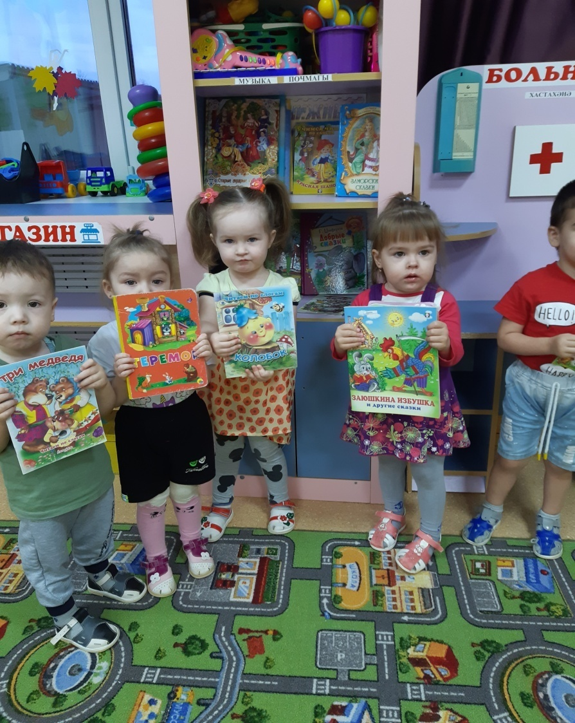
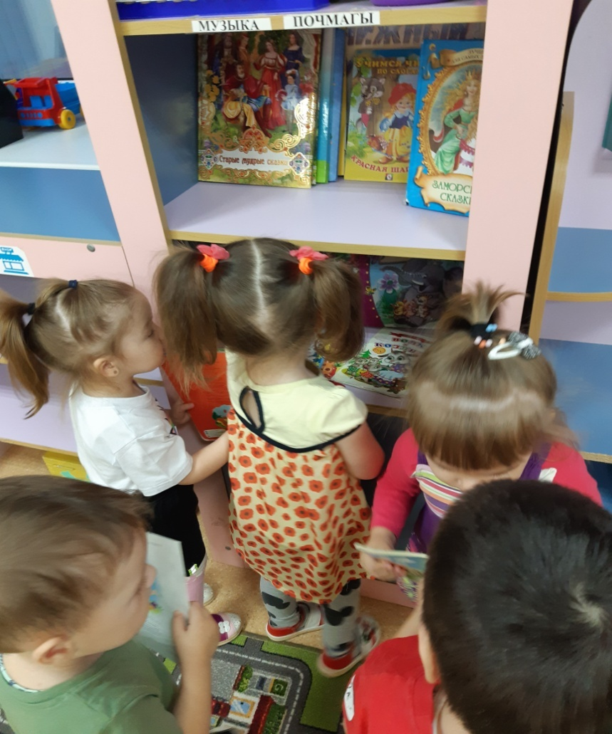

Slide 7
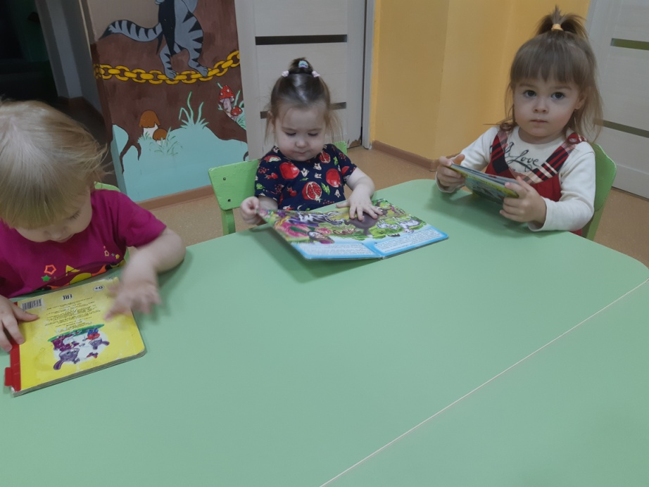
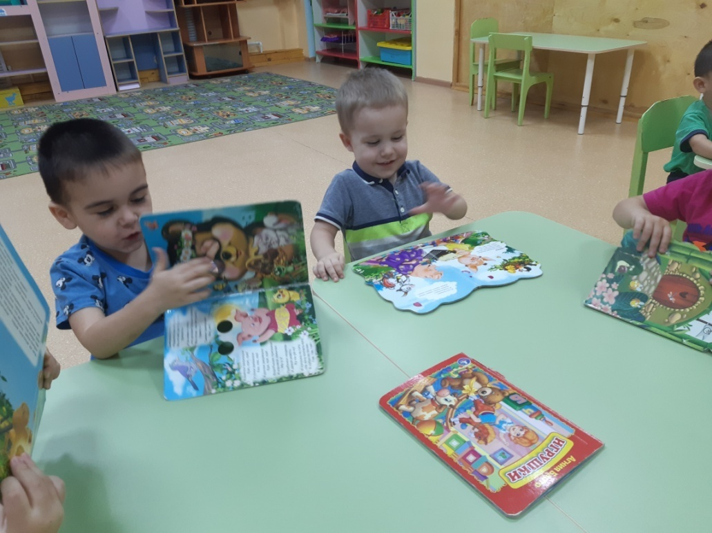
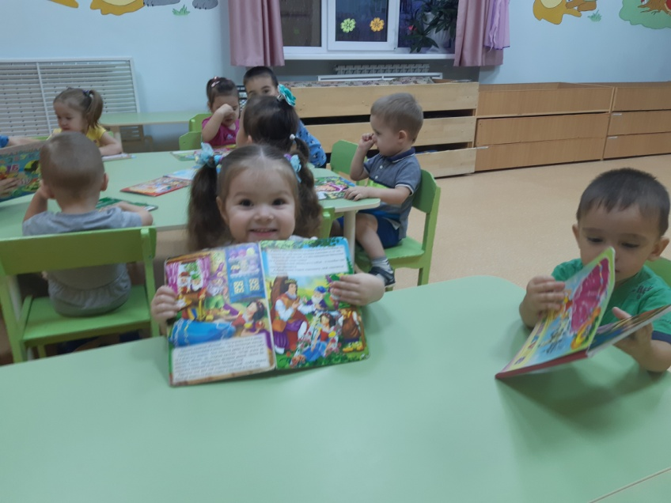

Slide 8
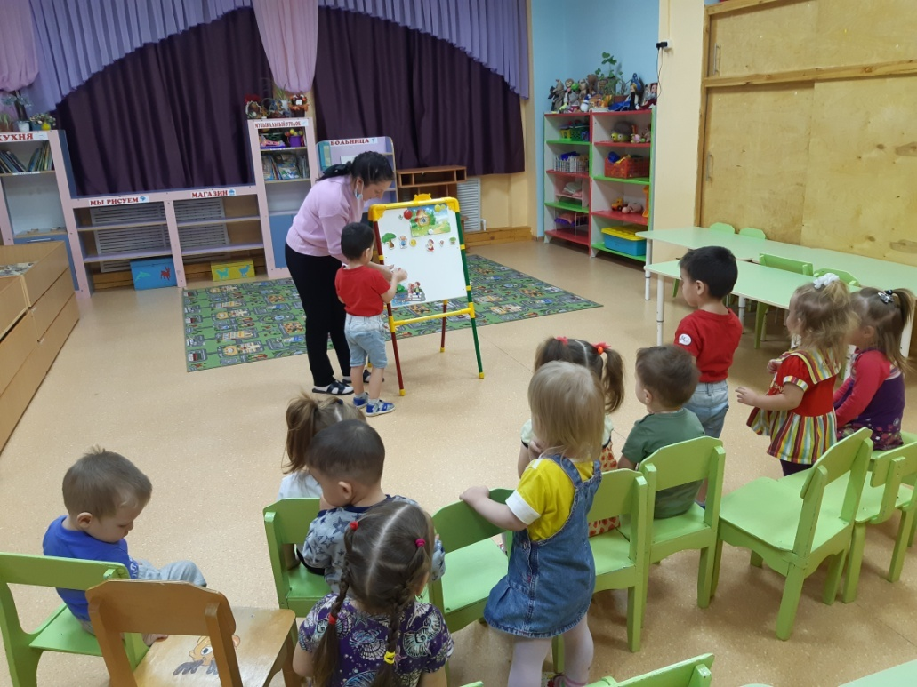
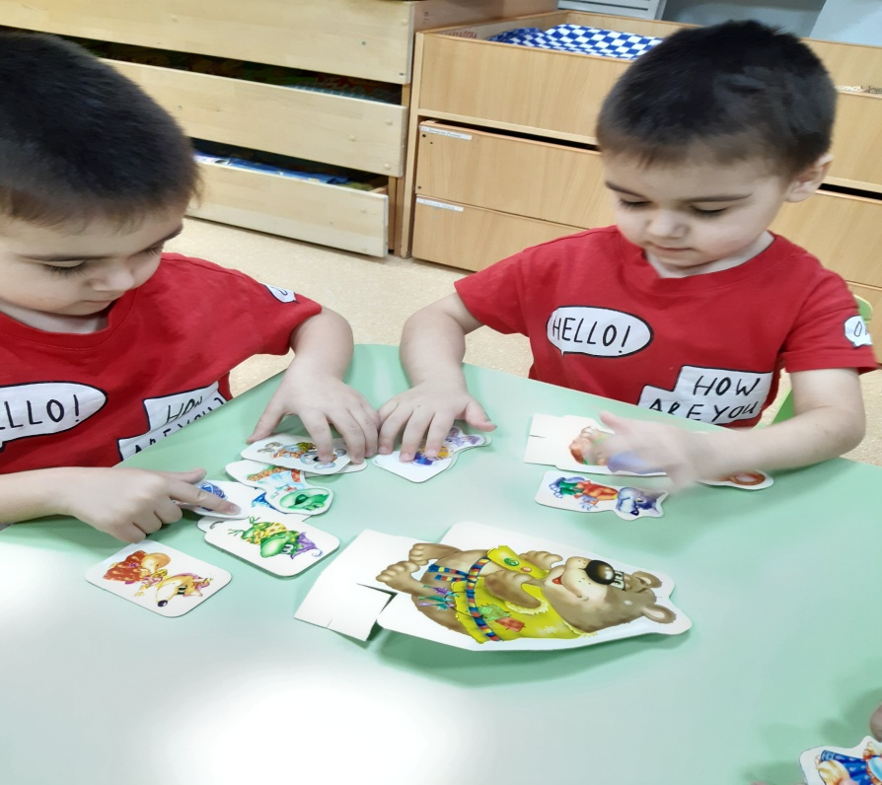

Slide 9
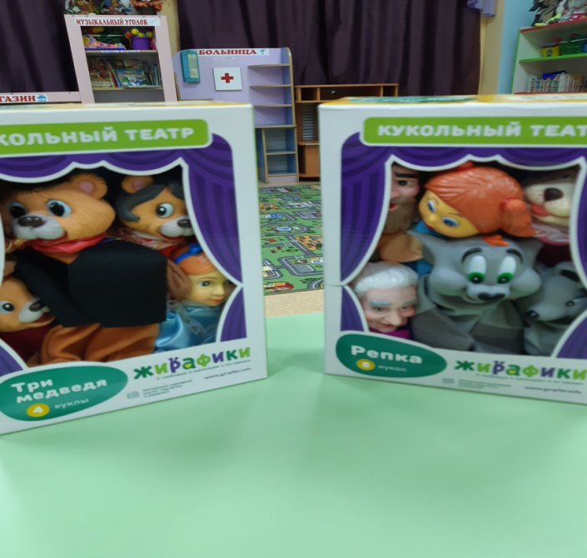
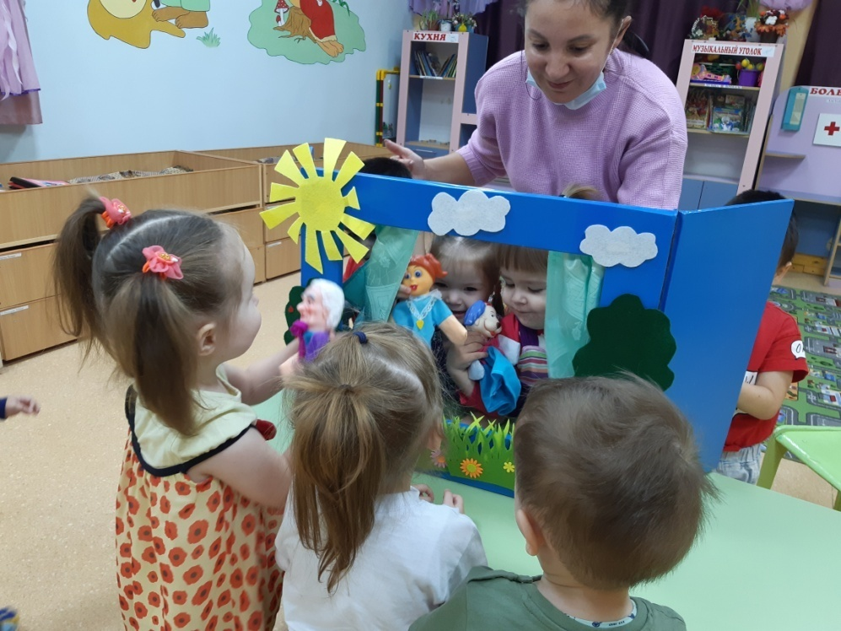
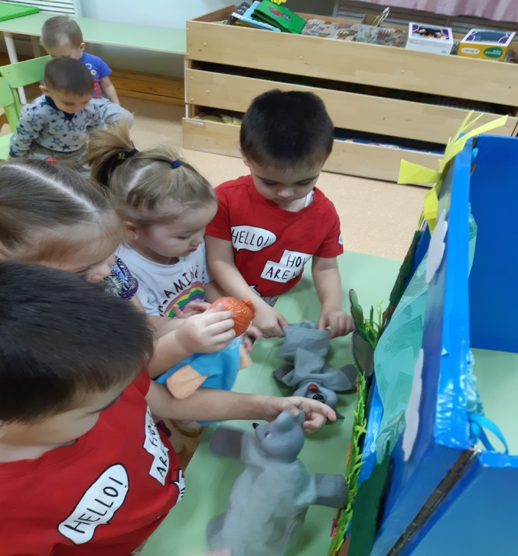

Slide 10
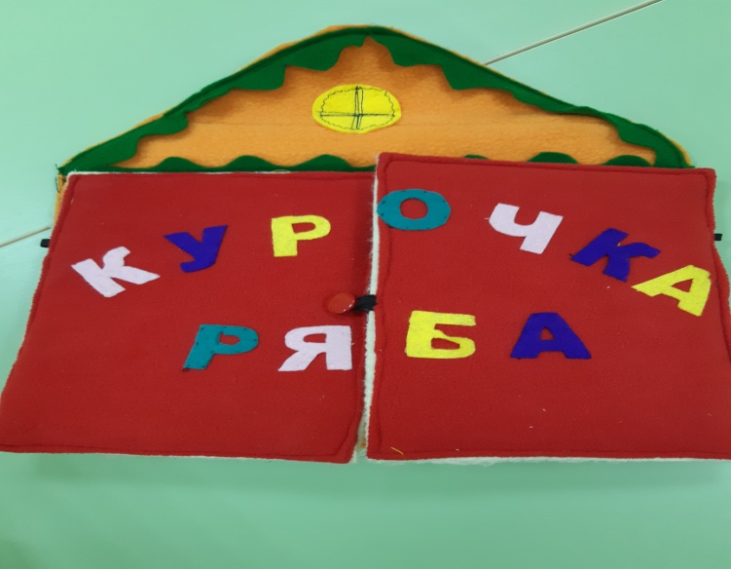
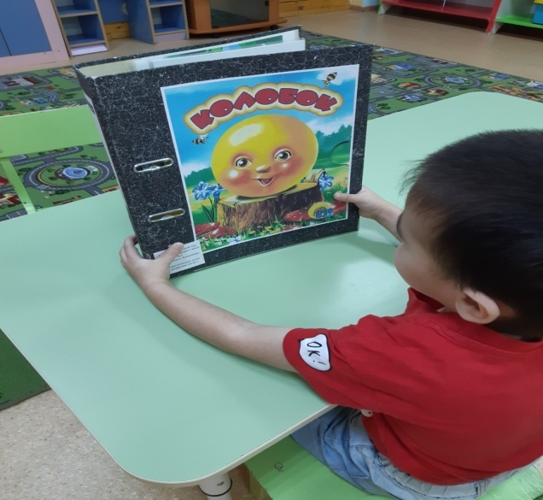
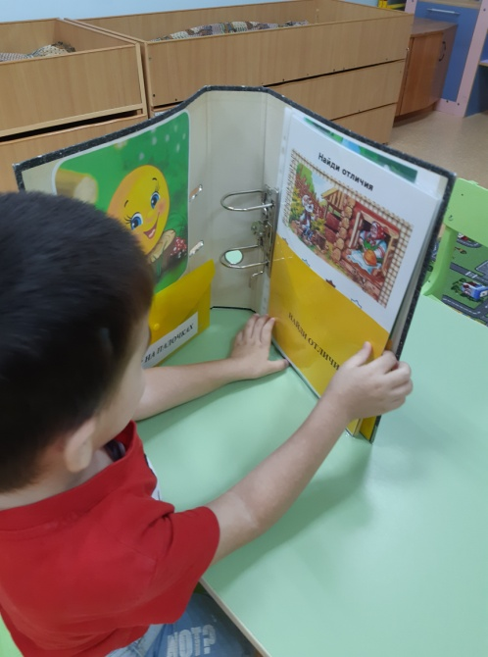
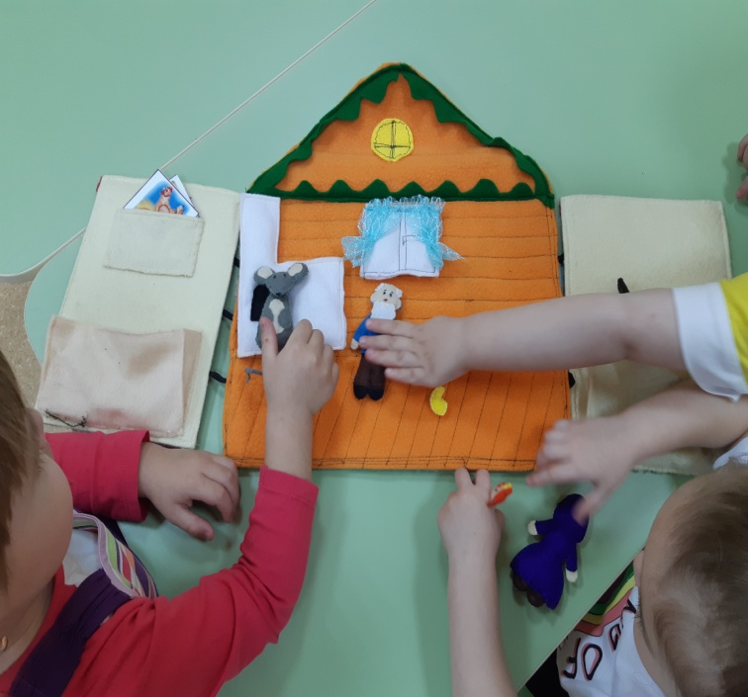
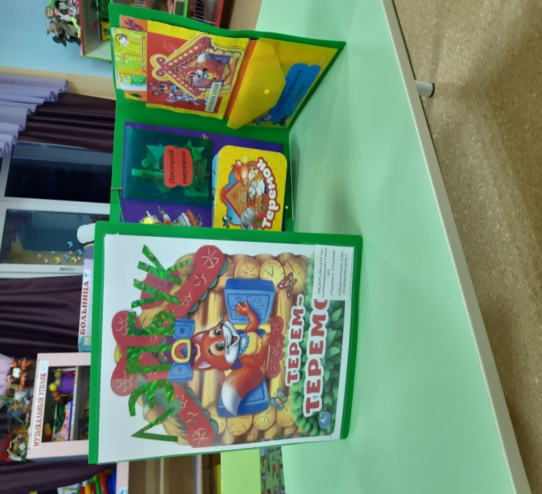
Лэпбук
«В гостях у сказки»

Slide 11
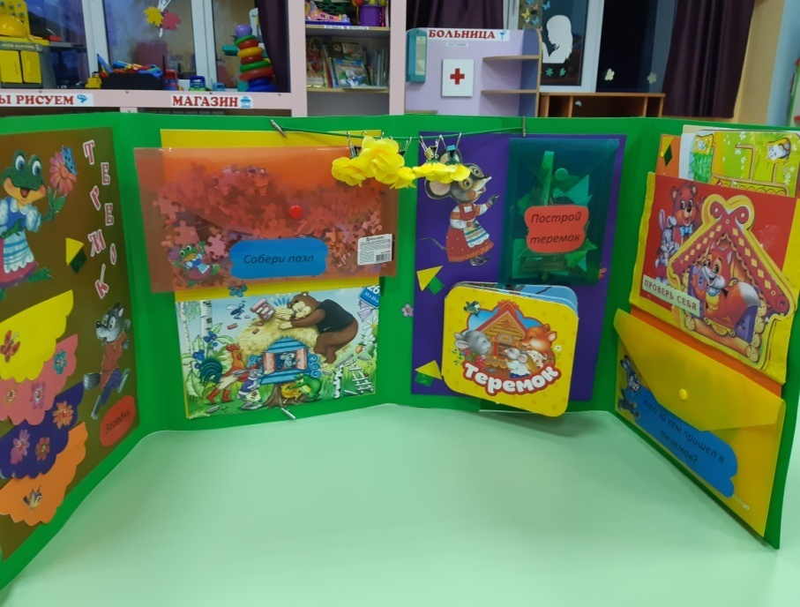
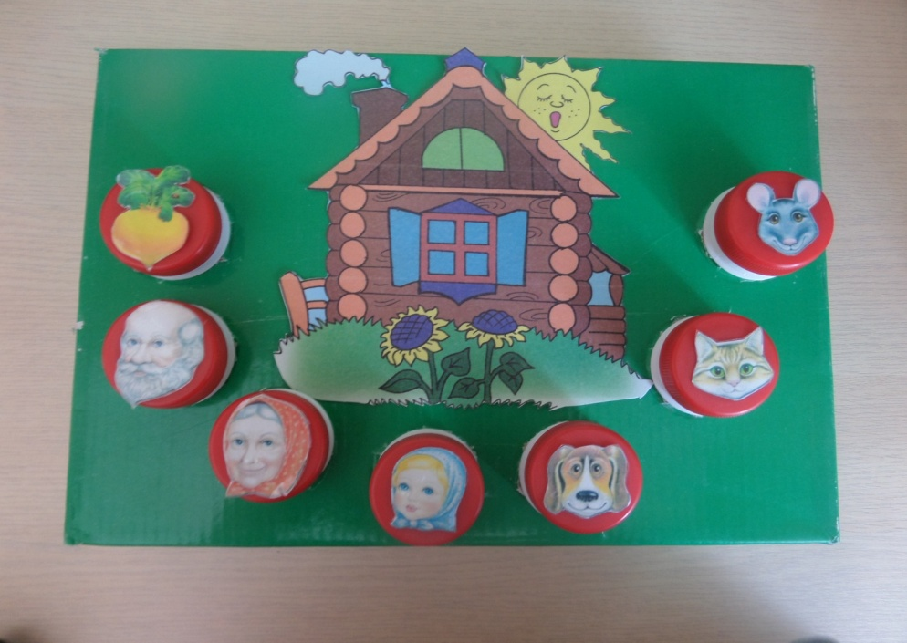
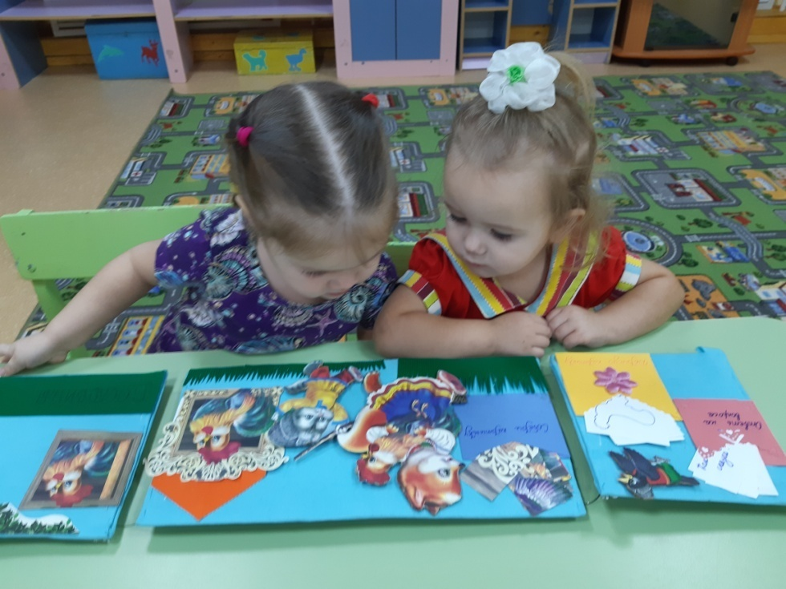
Дидактические игры
»

Slide 12
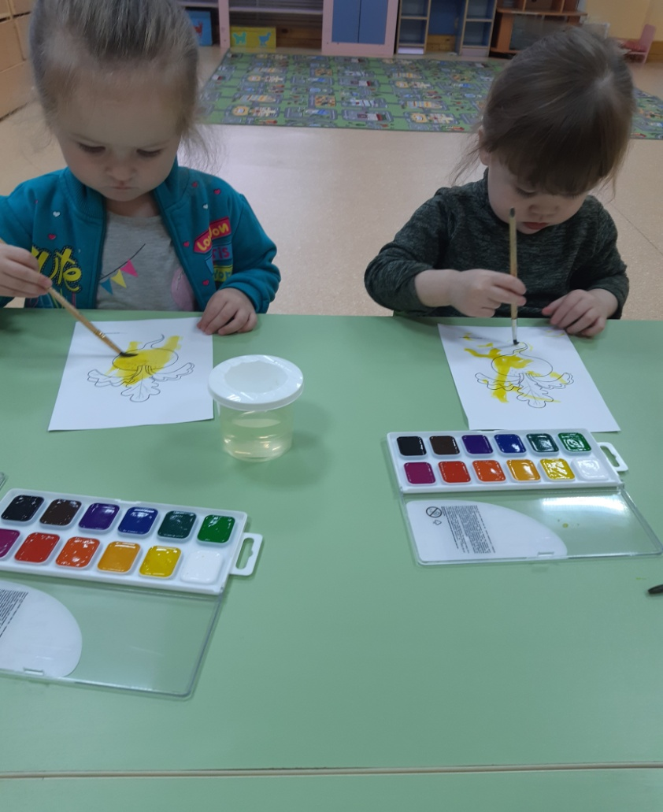
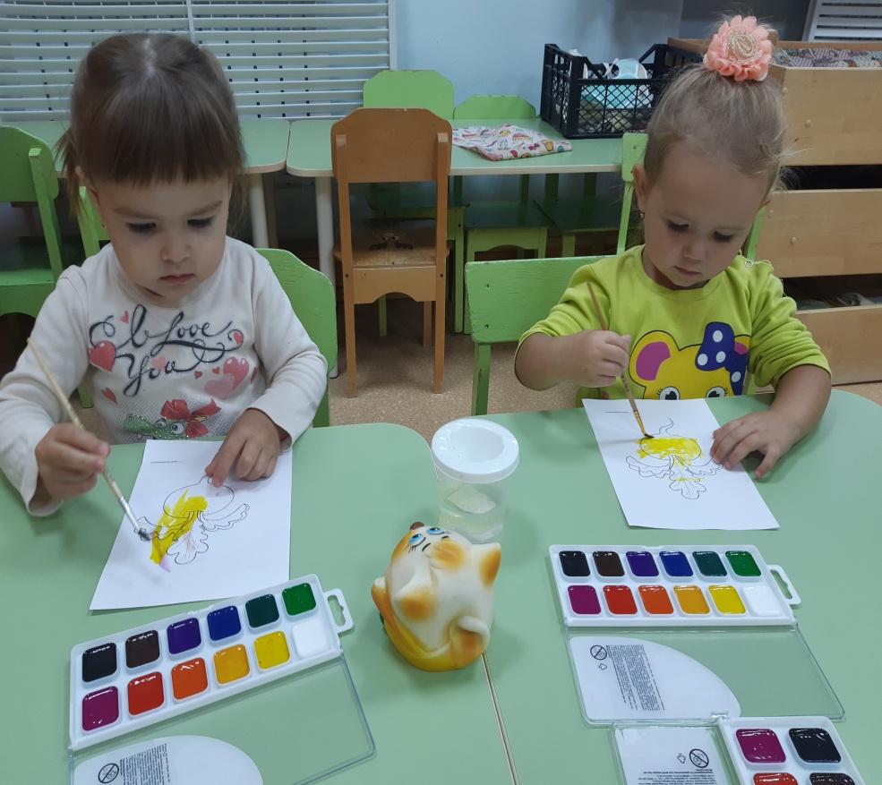
»

Slide 13
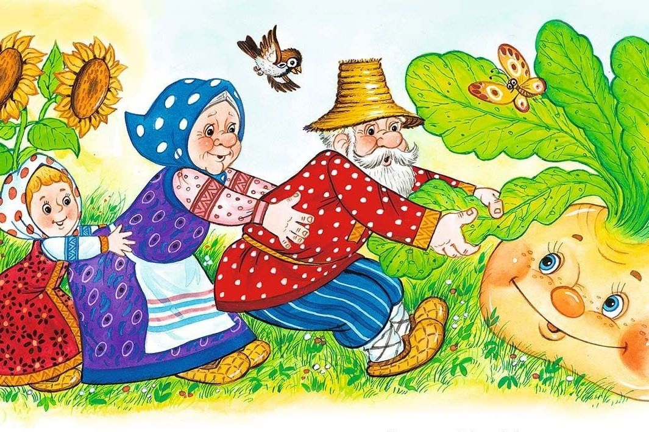
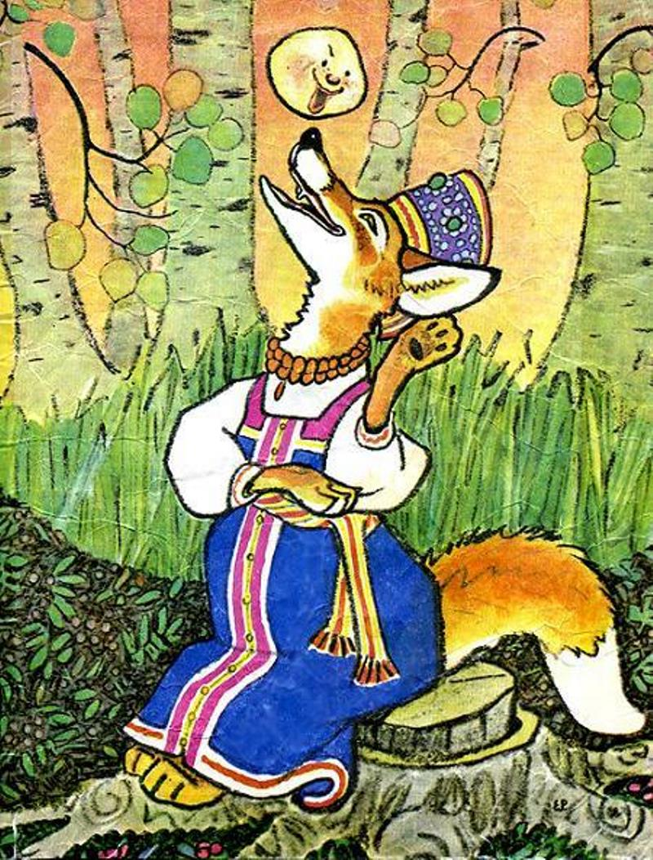

Slide 14
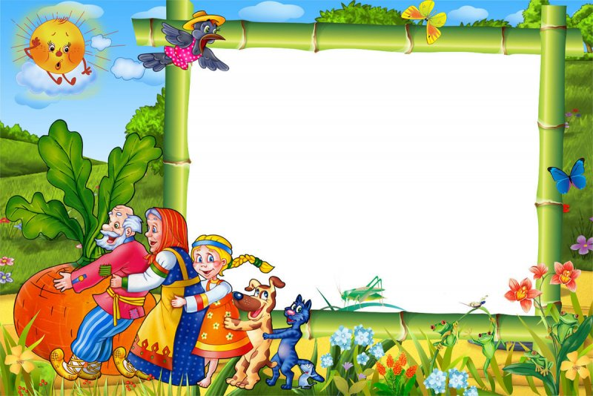
Спасибо за внимание!

